Slide 1
Travaux dirigés – Projet tutoré
Cours 9

Slide 2
Plan du cours
La composition du 4 pages
Savoir compter, savoir conter
Travail en groupe

Slide 3
Le 4 pages
Composition :
Exemple à partir de “En 2021, une personne de 65 ans ou plus sur trois vit seule dans son logement”, INSEE Première n°2040, Février 2025

Slide 4
Le 4 pages
Composition :
Un titre clair, informatif, directement visible : dégage et met en valeur le résultat principal, le plus “heurtant” de l’étude.

Slide 5
Le 4 pages
Composition :
Un résumé/introduction. Introduit l’article et présente les principaux résultats

Slide 6
Le 4 pages
Composition :
Alternative: Une courte introduction + un résumé à la fin de l’article.
Ex: Solaz 2021:
Introduction: “Les divorces et ruptures d’union sont devenus beaucoup plus fréquents depuis un demi siècle, comme les remises en couple ensuite. Qu’en est-il pour les personnes de 50 ans et plus ? S’appuyant sur différentes sources, Anne Solaz nous explique que ces personnes ont également été touchées par le phénomène, et examine les différences de parcours conjugal entre générations et entre femmes et hommes en France.”
Résumé: “Parmi les individus nés dans les années 1930, seuls 4 % des hommes et 5 % des femmes ont vécu en couple plusieurs fois à 50 ans. La grande majorité n’a connu au cours de sa vie qu’une seule union corésidente, le plus souvent mariée. Parmi les générations nées trente ans après, dans les années 1960, un quart des hommes et des femmes de 50 ans ont déjà connu au moins deux unions. Les hommes reforment plus fréquemment un couple à tous les âges que les femmes. Ces écarts sexués se creusent avec l’avancée en âge : ils ont un quart de chances de plus qu’elles à 50 ans, trois fois plus de chances à 73 ans. Les divorces de seniors sont en hausse.”

Slide 7
Le 4 pages
Composition :
Plusieurs parties clairement identifiables grâce à des titres explicites. Il peut s’agir de titres généraux
ex: “Vivre en établissement est rare avant 85 ans” (INSEE Première, 2025)
ou de résultats statistiques
ex: “Au-delà de 65 ans, une personne sur trois vit seule dans son logement”
Certains titres peuvent se répondre:
ex: “Former un couple tardivement :
les intentions …” et “… et leurs réalisations” (Solaz, 2021).

Slide 8
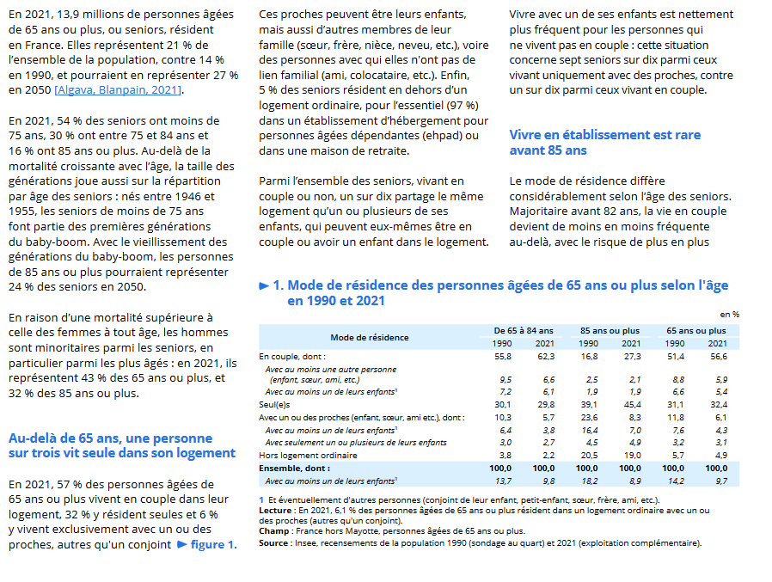
Le 4 pages
Composition :
Les parties comportent :
du texte
et
des tableaux/graphiques (entre 3 et 6) présentant les analyses statistiques que vous avez réalisées pour répondre à votre problématique

Slide 9
Le 4 pages
Composition :
Des encadrés (au moins 2)
Un encadré qui présente le jeu de données utilisé (date, mode de passation, nombre de personnes enquêtées, etc.), en quoi il permet de répondre à la problématique et quelles sont ses limites dans le cadre de votre étude.
Un encadré qui présente les définitions des termes principaux du sujet. Les définitions sont parfois issues de la statistique publique et parfois le résultat de choix méthodologiques que vous avez vous-même pris (de recodages par exemples), pensez à le préciser.

Slide 10
Le 4 pages
Composition :
Bibliographie qui reprend les travaux mobilisés dans le corps de l’article (3 à 10 références).
(mots-clefs - moins de 10)

Slide 11
Savoir compter, savoir conter
Compilation publiée en 2009 d’articles parus depuis 2004 dans la revue Courrier des Statistiques. Disponible sur l’EPI.
12 courts articles, 12 conseils:
Des chiffres: point trop n’en faut
Des textes plus vivants
Des graphiques et des tableaux
Bien préparer, voilà le secret
Plan d’un article: inverser la pyramide
Habiller un article: difficile, mais indispensable
Le jargon statistique: l’éviter autant que possible, sinon l’expliquer… dans le texte
Le traitement de texte: des fonctions annexes peu exploitées, et pourtant bien utiles
Ecrire les expressions numériques: les pièges à éviter
Réussir une bibliographie
Le bon usage des minuscules et des majuscules
Ce que l’on ponctue bien se lit plus aisément

Slide 12
Savoir compter, savoir conter
Des chiffres: point trop n’en faut.
Inutile de répéter des chiffres déjà présents dans un tableau ou un graphique s’il ne fait que les répéter. Le texte ne doit pas être le double d’un tableau.
Le texte doit contenir des chiffres en nombre restreint: les plus importants, les plus inattendus.
Tous les chiffres cités doivent être parlants pour les lecteurs. Ex:
“La densité moyenne de la Corse s’élève à 29 habitants au km2.” vs
“La densité moyenne de la Corse s’élève à 29 habitants au km2. Ce chiffre la place en dernière position des régions françaises, et fait d’elle l’île méditerranéenne à la densité la moins élevée. À titre de comparaison, la densité de la population de la Sardaigne est de 68 habitants au km2, et celle de la Sicile de 198.”
Les commentaires gagnent souvent à faire appel à d’autres sources statistiques (ex: chiffres du trafic pour commenter l’évolution du nombre de morts sur la route/ chiffres d’autres régions/pays)
Mieux vaut arrondir que donner des chiffres trop précis.

Slide 13
Savoir compter, savoir conter
Des textes plus vivants
Éviter que toutes les phrases aient un sujet abstrait:
ex: “La demande des agriculteurs en engrais et en produits de protection des cultures se contracte.” vs “Les agriculteurs réduisent leurs achats d’engrais et de produits de protection des cultures.”
Utiliser des verbes plutôt que des noms
Eviter les verbes “faibles” comme enregistrer, présenter, représenter, observer, connaître.
“Les rendements d’emprunts connaissent une très forte progression.” vs “Les rendements d’emprunts progressent très fortement.”
Ecrire au présent plutôt qu’au passé
Éviter les “on observe”, “on constate”, “on note” ou les “relativement” et autres adverbes inutiles.
Parler directement des phénomènes et pas des instruments de mesure: “Le taux de chômage a augmenté.” vs “Le chômage a augmenté.”
Faire en majorité des phrases courtes, sans enchâssements trop long.

Slide 14
Savoir compter, savoir conter
Des graphiques et des tableaux
Permet de répondre à des questions en offrant une visibilité immédiate.
autonomie: on doit pouvoir les comprendre sans avoir recours au texte: titre informatif, absence d'ambiguïté, note de lecture.
Graphique > Tableaux (sauf pour les chiffres les plus significatifs et neufs).
Nécessité de réduire tableaux et graphiques aux chiffres essentiels à donner.
Commencer par l’essentiel. ex: années les plus récentes en premier et/ou en gras.
Ordonner les variables qualitatives non ordonnées en ordre (dé)croissants des effectifs.
Titre énonciatif (ex: Les grandes surfaces en 2003) + éventuel titre informatif (ex: les maxidiscounts ont encore progressé).
Titre, source, unité utilisée, légende le cas échéant, note de lecture = nécessaires et obligatoires

Slide 15
Savoir compter, savoir conter
Bien préparer, voilà le secret
S’informer en détail sur les autre sources sur les mêmes sujets ou sujets connexes. ex: comparer aux pays/régions similaires.
→ Pour vous aider à circonscrire votre sujet et à définir votre problématique, il est essentiel de réaliser un travail bibliographique. Cela vous permet de savoir quels travaux ont déjà été écrits sur le sujet et quels résultats principaux en sont ressortis. Pour commencer une recherche bibliographique il peut être intéressant de rechercher les mots-clés se rapportant à votre sujet dans des bases d’articles de sciences sociales comme Cairn ou Persée. Les moteurs de recherche des bibliothèques peuvent également s’avérer utiles. Enfin, n’hésitez pas à procéder par effet « boule de neige » en consultant les bibliographies des sources que vous avez déjà trouvées.

Slide 16
Savoir compter, savoir conter
Bien préparer, voilà le secret
Réaliser une synthèse des données, documentations, discussions pour dégager quelques idées essentielles exprimées sous la forme de phrases complètes. Pour cela, se demander “Qu’est-ce que je souhaite que les lecteurs retiennent en priorité ?”. Permet de:
Produire un texte structuré (plan)
Faire bien ressortir ces idées dans le texte
Bien choisir les graphiques et tableaux.
Écrire sans se bloquer et retravailler le texte après.

Slide 17
Neutralité et prénotions
Réfléchir sur les raisons qui l’ont conduit à envisager telle ou telle recherche → choix d’un sujet = jamais un hasard
Problème: accroît les efforts à faire pour se départir des prénotions et des préjugés propres au milieu qu’il étudie
« Il faut donc que le sociologue, soit au moment où il détermine l’objet de ses recherches, soit au cours de ses démonstrations, s’interdise résolument l’emploi de ces concepts qui se sont formés en dehors de la science et pour des besoins qui n’ont rien de scientifique. Il faut qu’il s’affranchisse de ces fausses évidences qui dominent l’esprit du vulgaire, qu’il secoue, une fois pour toutes, le joug de ces catégories empiriques qu’une longue accoutumance finit souvent par rendre tyranniques. Tout au moins, si, parfois, la nécessité l’oblige à y recourir, qu’il le fasse en ayant conscience de leur peu de valeur, afin de ne pas les appeler à jouer dans la doctrine un rôle dont elles ne sont pas dignes. » E. Durkheim, Les règles de la méthode sociologique, 1re éd., 1895, Paris, puf, « Quadrige Grands Textes », 2007, p. 32.
Voir Paugam, Serge. « 1 – S’affranchir des prénotions », Serge Paugam éd., L’enquête sociologique. Presses Universitaires de France, 2012, pp. 5-26.
Notes:
lien souvent étroit entre le sujet que l’étudiant a choisi et son expérience vécue, le milieu social dans lequel il a grandi, les rencontres qu’il a pu faire, les difficultés auxquelles il a pu être confronté, les problèmes qui le révoltent, les injustices qu’il condamne

